Slide 1
linux 프로그래밍 3강
데이터융합SW과
노을

Slide 2
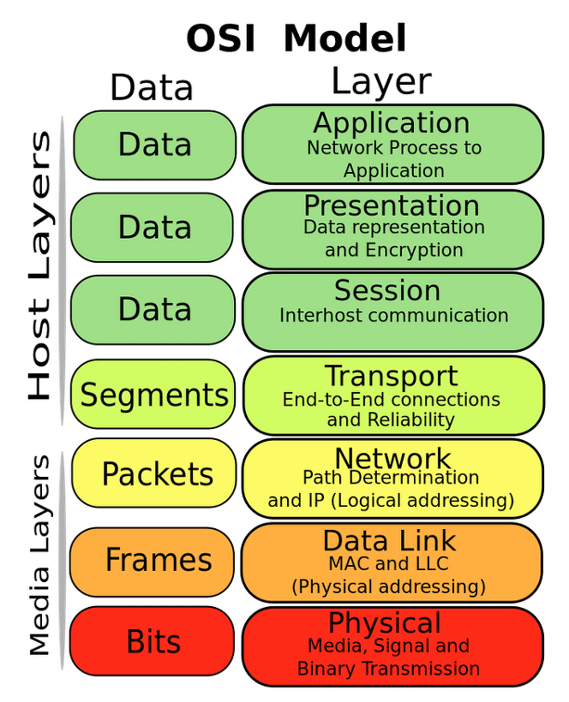
* 반드시 외우고 숙지해 둘 것 *
Application Layer (응용 계층)
Presentation Layer (표현 계층)
Session Layer (세션 계층)
Transport Layer (전송 계층)
Network Layer (네트워크 계층)
Data Link Layer (데이터 링크 계층)
Physical Layer (물리 계층)

Slide 3
CRUD
(create)
사용자
그룹
파일
디렉토리
adduser
addgroup

Slide 4
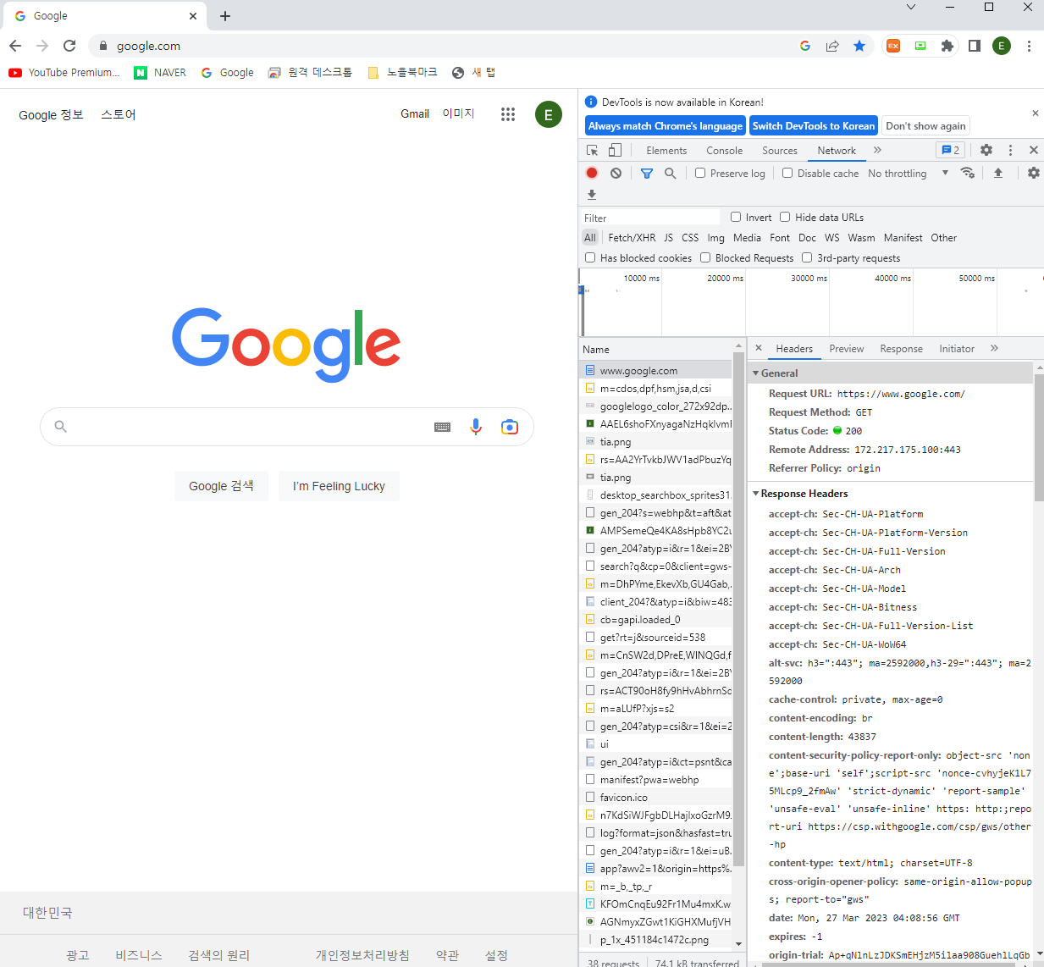
F12 - Network - F5를
서버에 요청해서 받은 리소스 파일 들 Headers를 확인
리눅스 에서는 모든 것을 파일로 본다.
Ex ) 리소스, 네트워크 상 요청에 대한 응답들도 다 파일로 본다.

Slide 5
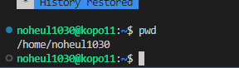
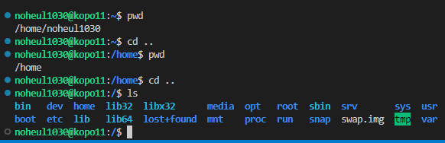
현재 디렉토리 확인
-> pwd 입력
-> cd (체인지 디렉토리)
-> cd .. (상위 디렉토리 이동)

Slide 6
파일 탐색
파일을 탐색하기 위한 명령으로 pwd, cd, ls가 있다.
pwd : 현재의 작업 디렉토리가 어디인지 출력
cd : 현재의 작업 디렉토리를 바꿈
cd .. : 상위 디렉토리 이동
ls : 디렉토리에 파일 목록을 보여줌

Slide 7
파일 내용보기
텍스트(text)파일의 내용을 볼 수 있는 명령으로 cat, page, head, tail이 있으며, 파일의 내용이 많을 경우 화면 단위로 끊어서 보기 위한 명령어로 |more 가 있다.
① cat
∙cat filename : filename이라는 파일의 내용을 한 번의 출력
② more
∙| (파이프)를 같이 사용하여 화면 단위로 출력
∙예: “cat filename | more “
③ page
∙page filename : filename의 파일을 화면 단위로 출력함.
∙멈춰진 현재 화면에서 아무 키나 누르면 다음 페이지가 보여짐.
④ head
∙파일의 내용을 맨 앞을 기준으로 보여줌
∙head –n filename : filename의 파일을 처음 n줄을 표시
∙예: head –10 abc.txt : abc.txt파일을 처음부터 10줄을 보여줌
⑤ tail
∙파일의 내용을 맨 뒤를 기준으로 보여줌
∙tail –n filename : filename의 파일을 뒤부터 n줄을 표시

Slide 8
절대 경로와 상대 경로
절대경로
리눅스의 디렉토리(파일 저장소)는 계층적 트리구조다.
이 때 파일 시스템이 있는 최상위 디렉토리는 / 인데, 최상위 디렉토리부터
파일명에 이르는 경로를 절대 경로라고 한다.
2. 상대경로
현재 자신이 위치한 디렉토리를 기준으로 하는 경로를 상대경로라고 한다.
./는 현재 디렉토리
../는 상위 디렉토리를 의미한다.

Slide 9
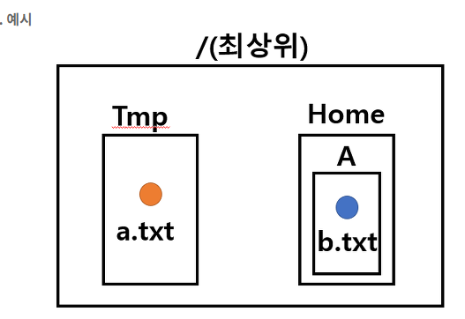
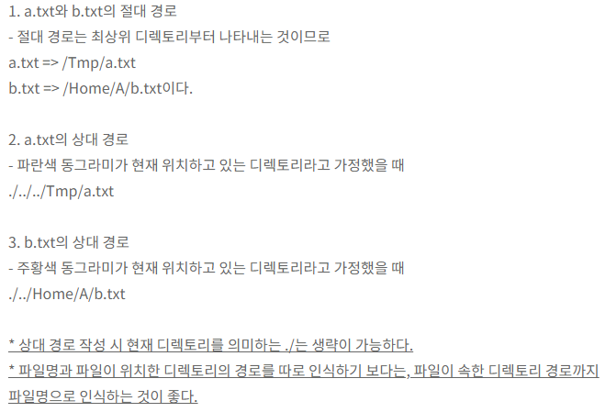

Slide 10
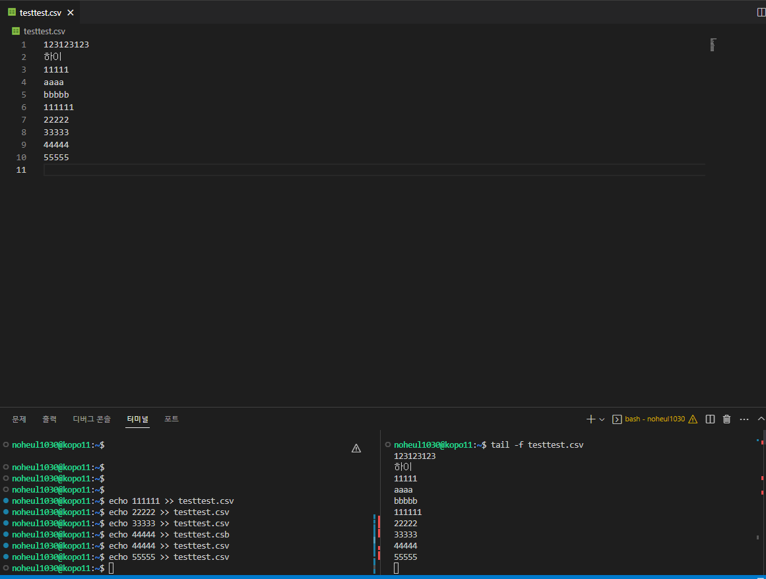
Tail과 echo를 이용한 입력되는 값의 추적관찰을 해봄

Slide 11
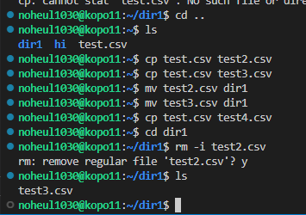
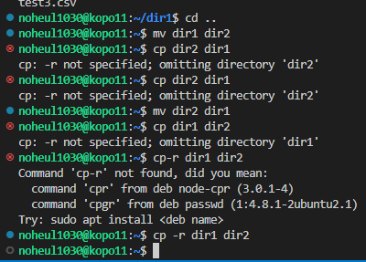
test.csv 파일의 복사본을 만들고 복사된 test2.csv, test3.csv를
dir1의 파일로 이동.
dir1의 test2.csv 파일을 삭제 해봄
dir1 의 이름을 dir2로 변경해봄
dir1의 파일 전체를 복사해서 dir2를 만들어 봄

Slide 12
파일 다루기
파일을 복사하고 파일 이름을 바꾸는 명령으로 mv, cp가 있다.
① mv
∙파일을 이동 (잘라내서 복사)하는 명령
∙mv oldfilename newfilename : oldfile의 파일을 newfile로 이동함. 결국 파일명을 바꾸는 명령
(예: mv a.txt b.txt : a.txt파일명을 b.txt로 바꿈)
∙mv filename dirName : 파일을 해당 디렉토리로 보냄. 뒤의 인자가 파일명이 아니라 디렉토리명인 경우 해당
디렉토리에 파일을 옮기는 결과가 됨
(예: mv a.txt adir : a.txt파일을 adir의 디렉토리로 옮기는 명령이며 결국 mv a.txt adir/a.txt와 같은 명령으로 뒤
인자의 a.txt가 생략된 것으로 인식된 것)
∙mv oldDirName newDirName : 두 인자의 명칭이 디렉토리 인 경우, oldDirname의 모든 파일을 newDirname이라는
디렉토리를 만든 후 옮기는 명령이 됨. 결국 결과는 디렉토리 명을 바꾸는 명령 임

Slide 13
② cp
∙파일을 복사(기존 파일은 남음)하는 명령
∙cp oldfilename newfilename : oldfile의 파일을 newfile로 복사함.
∙cp filename dirName : 파일을 해당 디렉토리로 보냄. 뒤의 인자가 파일명이 아니라 디렉토리명인 경우 해당
디렉토리에 파일을 복사하는 결과가 됨
∙cp oldDirName newDirName : 두 인자의 명칭이 디렉토리 인 경우, oldDirname의 모든 파일을 newDirname이라는
디렉토리를 만든 후 복사하는 명령이 됨.
∙실제는 cp –R oldDirName newDirName 명령이 많이 사용됨. -R 옵션은 하위 디렉토리까지 모두 복사하는 명령

Slide 14
③ rm
∙파일을 지우는 명령
∙rm filename : 파일을 지움 (예: rm a.txt a.txt파일을 지움
∙rm –i filename : 파일을 지움, 단 확인 메시지가 나와서 지울것인지 묻고 yes를 선택시만 지움
∙rm –r : 해당 위치의 파일 및 디렉토리를 지움
∙rm –d : 빈 디렉토리를 지움
∙rm –f : 파일을 지울 때 확인 물음을 하지 말고 강제로 지움
∙다음 명령어 사용은 주의하여야 함 [rm *] [rm –F] [rm –rF]
∙rm * : 모든 파일을 다 지우는 명령
∙rm – F: 지우는 과정을 묻게 되있더라도 이를 무시하고 묻지않고 지움
∙rm –rF : 해당 위치의 모든 파일 및 디렉토리를 묻지도 말고 무조건 지움. 만일 최상위 루트(root)디렉토리에서 해당
명령을 실행시 서버의 모든 파일이 포맷(format)수준으로 지워짐.
회사 운영자가 이 명령을 잘못 사용하다간 사표쓰는 경우가 생김.

Slide 15
명령어 히스토리
리눅스 명령은 윈도우 시스템과 달리 매번 명령어를 입력하기 때문에 불편할 수 있다.
하지만 이전에 입력한 명령어를 다 시 찾아 명령할 수 있는 기능이 있는데, 이 명령어 히스토리 기능을
이용하면 명령어 사용이 편리해 진다.
① [r 또는 !]
∙유닉스 계열 (kohn shell)에서는 “r”을 입력하고 리눅스 계열(c shell)에서는 “!” (느낌표)를 입력하면 기존 사용했던
명령어를 찾을 수 있음
∙예를 들어 “!c”이라고 명령하면 기존 사용한 명령어 중 c로 시작하는 명령을 실행한다
② [화살표 위,아래]
∙지금까지 사용한 명령어를 순차적으로 보여줌.

Slide 16
명령어 히스토리
③ 명령어 히스토리 저장 파일
∙지금까지 사용한 명령어는 해당 사용자의 기본 디렉토리 내에 “.bash_history” (리눅스 bash)또는,
“.history”(일반적 유닉스) 라는 파일 안에 저장되어 있음.
∙어떠한 사용자가 어떤 명령어로 시스템에 접근하였는지 근거파일로 사용됨.
∙기업용 시스템에서는 해당 파일을 실시간으로 중앙통제장치로 전송하여 보관함으로서 불순한 의도의 접근을
감시하는 용도로도 사용됨.

Slide 17
디렉토리 관리
디렉토리를 관리하기 위하여 디렉토리를 만들거나, 디렉토리를 지우는 작업을 하는데 이 때 mkdir, rmdir
명령을 사용한다.
① mkdir
∙[mkdir dirname] : 새로운 디렉토리를 만듬
② rmdir
∙[rmdir dirname] : 해당 디렉토리를 지움, 단 해당 디렉토리에 파일이 있으면 지울 수 없음
∙해당 디렉토리에 파일이 있는 경우데 모든 파일 및 해당 디렉토리를 지우기 위하여 rm 명령어를 응용하여 사용
(예: abc디렉토리 및 디렉토리 하단 파일까지 지우기 위하여 rm –rf abc를 사용)

Slide 18
파일의 문자수 세기
파일의 글자 수를 세는 명령어로 wc가 있는데, 일반적으로 파일의 크기를 글자 수로 알고 싶을 때나,
쉘 프로그래밍에서 응용하여 많이 사용된다.
① wc
∙파일 내부의 글자 수 및 줄 수를 보여줌
∙[wc] : 출력되는 순서는 파일의 줄 수[newline], 단어 수[word], 글자 수[byte]로 보여줌

Slide 19
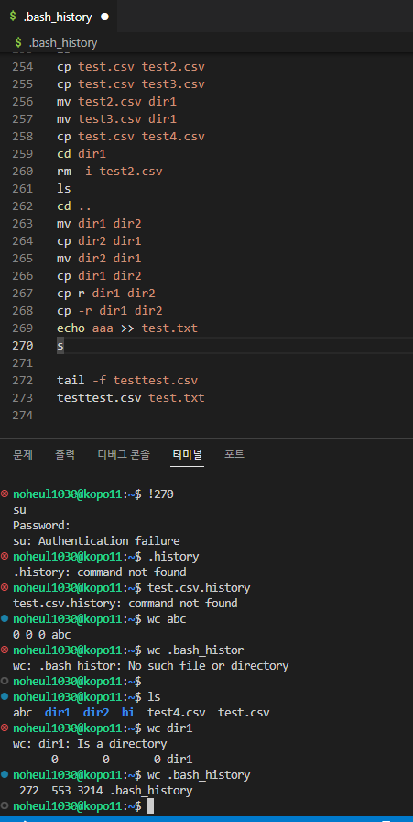
!270 명령어를 통해 .bash_history 중 270라인의 명령을 재실행 해보았다.
wc를 통해 dir1 파일의 내부 글자수 및 줄 수를 확인 해보았다.
wc .bash_history를 통해 .bash history의 내부 글자수 및 줄 수를 확인 해 보았다.

Slide 20
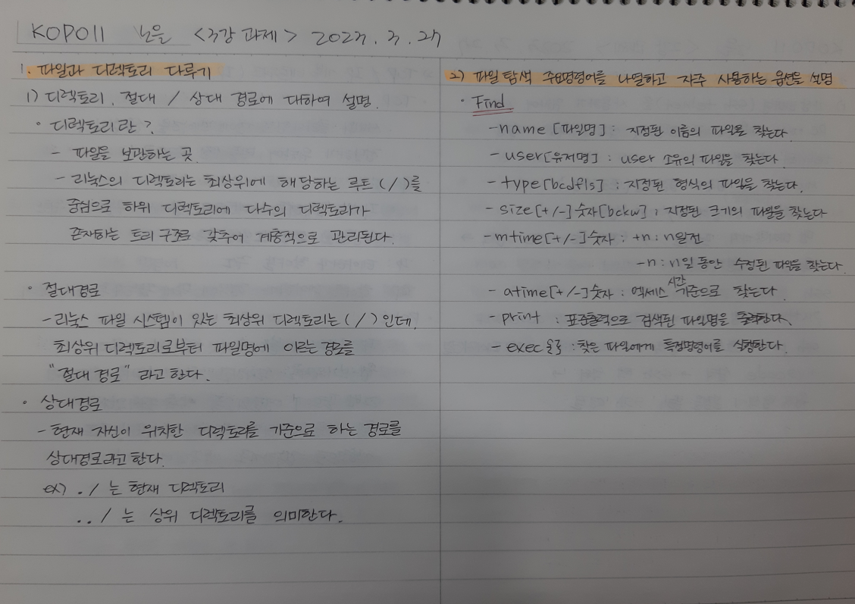
1. 파일과 디렉토리 다루기
1) 디렉토리, 절대/ 상대 경로에 대하여 설명하라
2) 파일 탐색 주요명령어를 나열하고 자주 사용하는 옵션을 설명하라

Slide 21
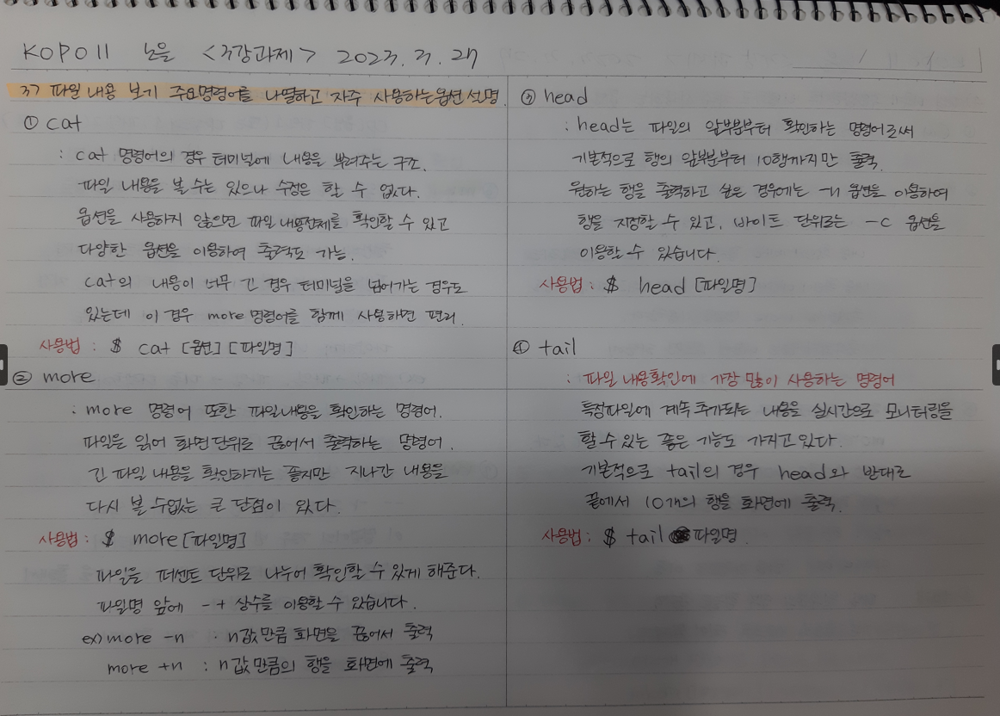
3)파일내용 보기 주요명령어를 나열하고 자주 사용하는 옵션을 설명하라

Slide 22
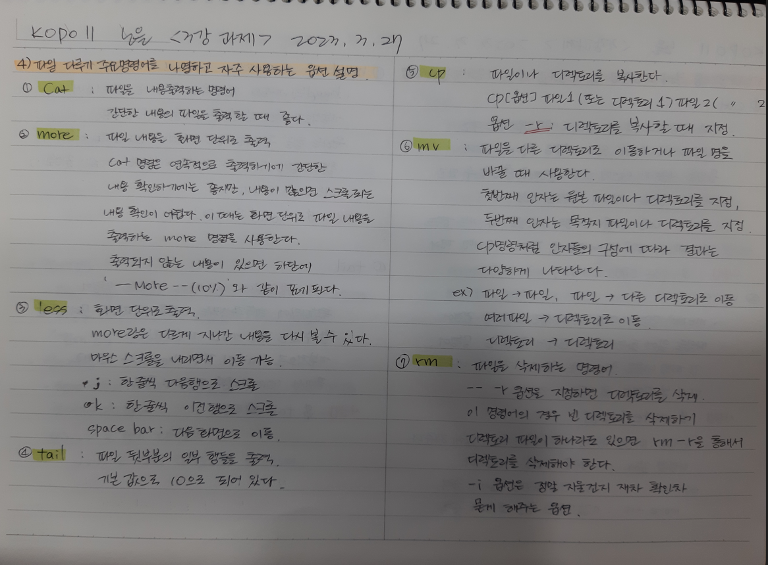
4)파일 다루기 주요명령어를 나열하고 자주 사용하는 옵션을 설명하라

Slide 23
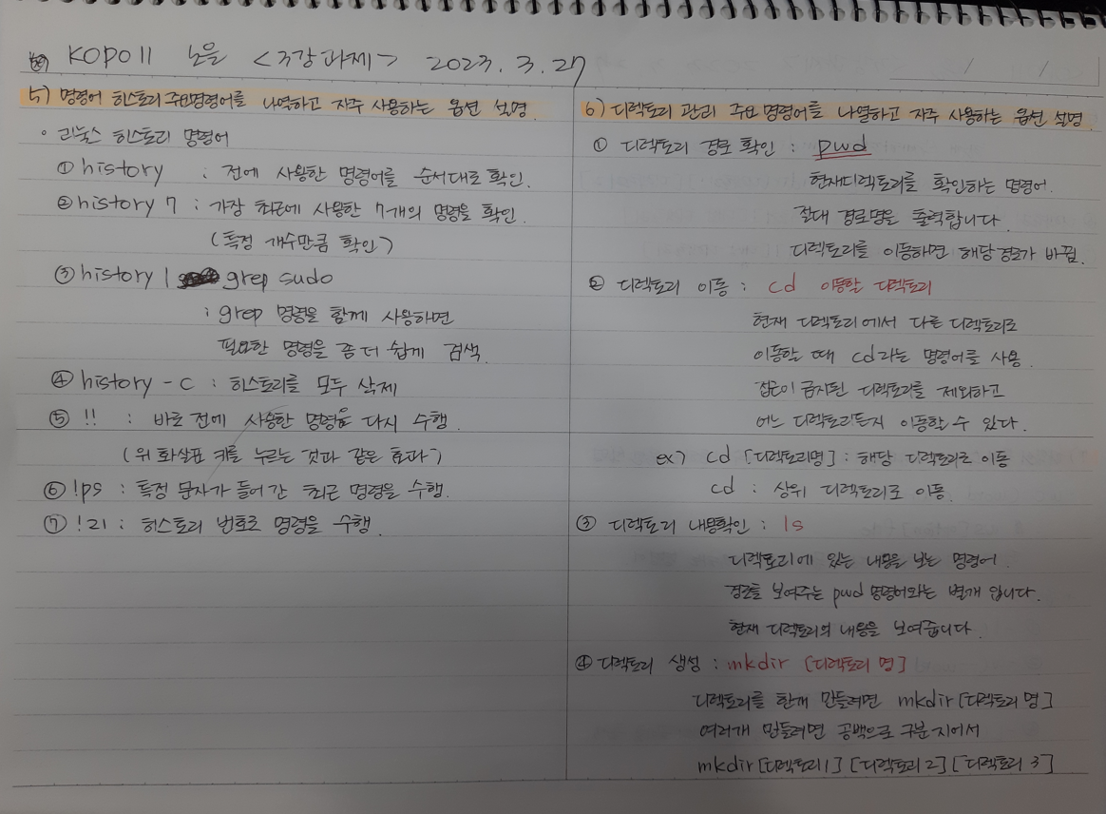
5)명령어 히스토리 주요명령어를 나열하고 자주 사용하는 옵션을 설명하라
6)디렉토리 관리 주요명령어를 나열하고 자주 사용하는 옵션을 설명하라

Slide 24
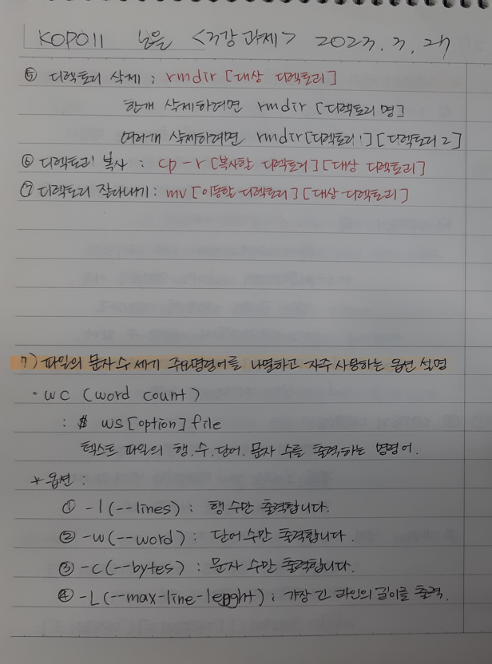
6)디렉토리 관리 주요명령어를 나열하고 자주 사용하는 옵션을 설명하라
7) 파일의 문자수 세기 주요명령어를 나열하고 자주 사용하는 옵션을 설명하라

